Slide 1
안녕, 오지
1조 권수민 이누리 이홍주

Slide 2
안녕,오지 컨셉
여행사 웹 제작을 위해 대표적인 브랜드 하나투어 모두투어를 벤치마킹을 하였습니다. 또한 저희는 오지라는 특색 있는 컨셉이 있어 마이너 감성의 대표적인 브랜드 작은별여행사와 참좋은등 많은 여행사들을 참고 하였습니다.

Slide 3
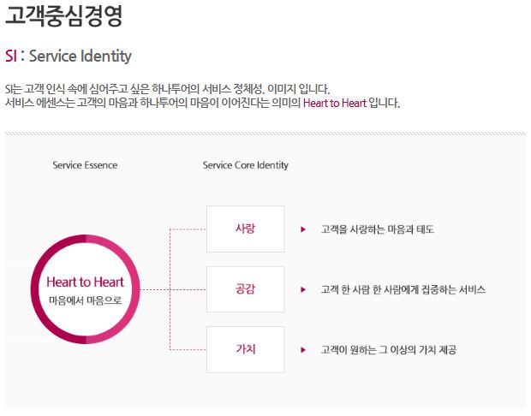
하나투어
회사명 : ㈜하나투어
설립일 : 1993년 11월 1일
대표이사 : 김진국, 송미선
소재지 : 서울특별시 종로구 인사동5길 41
업종 ; 여행업 관광개발업, 관광호텔업,
문화상품 제작.유통업, 인터넷 사업등
임직원 현황 : 2,354명(2020년 12월 기준)

Slide 4
하나투어

Slide 5
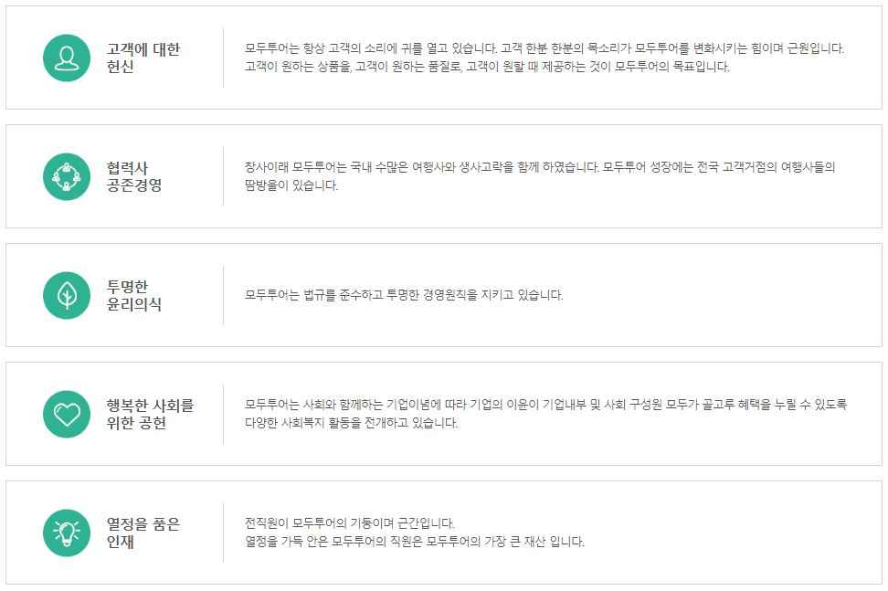
모두투어
회사명 : ㈜모두투어네트워크
설립일 : 1989년 02월 14일
대표이사 : 우종웅
CEO : 유인태 (現모두투어네트워크 사장)
자본금 : 94억 5천만원
직원수 : 1,653명 ( 2019년 1월 기준)
사업종목 : 일반여행업, 기타 여행 알선, 전시 및 행사 대행업, 광고업
주소 : 서울특별시 중구 을지로 16

Slide 6
모두투어

Slide 7
비교
하나투어
모두투어

Slide 8
장점 흡수 단점 제외(벤치마킹)

Slide 9
UI 구조제작

Slide 10
테마 컬러

Slide 11
로고 제작

Slide 12
테마 폰트 웹폰트

Slide 13
메인페이지

Slide 14
상세페이지

Slide 15
감사합니다.

